Slide 1
Древний Египет
Проведение игры «Историческая эстафета»
Контрольно-обобщающий урок

Slide 2
1-й этап. «Знаешь ли ты где находится...»
Египет.
Нил.
Первая столица Древнего Египта.
Дельта.
Территории, куда совершали свои походы фараоны Египта. Все указанное нужно отметить на контурной карте.

Slide 3
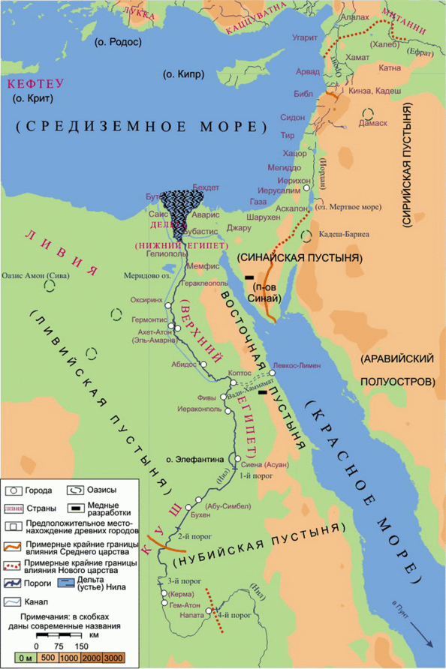
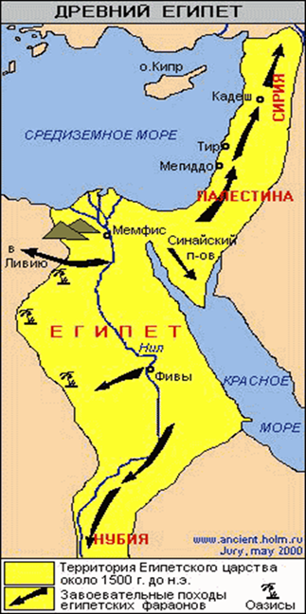
«Знаешь ли ты где находится...»
Нил, дельта Нила
Территории, куда совершали свои походы фараоны Египта

Slide 4
2- й этап. «Расскажи о жизни...»
КАРТОЧКА-ЗАДНИЕ для группы 1-го ряда
Расскажи о том, как жили в Древнем Египте ремесленники и зем­ледельцы.
КАРТОЧКА-ЗАДАНИЕ для группы 2-го ряда
Расскажи о том, как жили в Древнем Египте вельможи.
КАРТОЧКА-ЗАДАНИЕ для группы 3-го ряда
Расскажи о том, как жили в Древнем Египте фараоны.

Slide 5
3- й этап. Реши задачу.
В одном из папирусов есть такие задачи:
    В семи домах было по семь кошек, каждая кошка съела семь мышек, каждая мышка съела семь колосков, из каждого колоска могло получиться семь мер зерна. Надо сосчитать, сколько получится, если все сложить вместе.
    Фигура - прямоугольный треугольник. Высота 10, основание 4. Узнай его площадь.
О развитии каких научных знаний свидетельствуют эти задачи?
Можно ли по этим задачам судить об уровне развития образования в Египте?

Slide 6
4-й этап.
Разгадай чайнворд:
Материал для письма.
2. Вырезанная из камня фигура льва с головой человека. 3. Злой бог суховей. 4. Один из египетских фараонов. 5. Мастер, который вырезает из дерева, высекает из мрамора художественные изображения. 6. Подневольный человек.
7. Сплав меди и олова.
8. Ученый, который изучает звездное небо. 9. Столица Египта. 10. Египетская гробница. 11. Греческий историк, который описал историю Египта.
12. Стенобитный снаряд.
13. Сборы в поль­зу государства.
 |  |  | 2 |  |  |  |  |  | 1
 |  |  |  | 13
3 | 12
4 |  |  |  |  | 11
 |  | 9 |  |  |  |  | 10
 |  |  |  | 8 |  |  |  |  | 7
5 |  |  |  |  |  |  |  | 6

Slide 7
5-й этап.
а) Рабочая тетрадь (вып. 1), задание № 44 (с. 38).
б) Ответь на вопросы:
Какую пользу египтянам приносила кошка?
Почему первые фараоны не строили пирамид, потом их стали строить, а еще позднее - вновь перестали?

Slide 8
6-й этап.
«Знаешь ли ты термины и даты...»
Дай определение понятиям:
Религия-...
Налоги — ...
Культура - ...
Государство - ...
Когда объединились Северное и Южное царства?

Slide 9
Подведение итогов урока.
Домашнее задание.
Учебник. История Древнего мира.
$13 (Древнее Двуречье).

